Slide 1




HỌC MÁY
Hệ thống phát hiện xâm nhập sử dụng thuật toán học máy
Đại Nam, ngày 11 tháng 10 năm 2024

Slide 2
Thành viên nhóm 8
Nguyễn Khôi Nguyên
Đặng Lê Hoàng Anh

Slide 3
Nội dung
Chương 1 : Lý thuyết: Hệ thống phát hiện xâm nhập sử dụng thuật toán học máy
Chương 2 : Xây dựng hệ thống
Chương 3: Kết luận

Slide 4
Chương 1. Lý thuyết: Hệ thống phát hiện xâm nhập sử dụng thuật toán học máy
1. Hệ thống phát hiện xâm nhập (IDS)
- HIDS (Host-based IDS): Giám sát hoạt động trên một máy tính cụ thể (host), bao gồm các tệp, quy trình và đăng nhập.
- NIDS (Network-based IDS): Giám sát lưu lượng mạng, tìm kiếm các mẫu hoặc hành vi bất thường có thể cho thấy xâm nhập.

Slide 5
2. Có hai phương pháp chính để phát hiện xâm nhập:
- Phát hiện dựa trên dấu hiệu (Signature-based Detection): So sánh các sự kiện mạng với một tập hợp các dấu hiệu đã biết (mẫu tấn công). Phương pháp này hiệu quả cho các cuộc tấn công đã biết nhưng không có khả năng phát hiện các cuộc tấn công mới (zero-day attacks).
- Phát hiện bất thường (Anomaly-based Detection): Phát hiện các hành vi bất thường trong hệ thống, dựa trên mô hình hành vi chuẩn. Học máy được sử dụng phổ biến trong phương pháp này.

Slide 6
Chương 2. Xây dựng hệ thống
- Mục tiêu chính: Phát hiện các hành vi bất thường hoặc tấn công vào hệ thống mạng trong thời gian thực.
- Tính năng cần có:
- Giám sát lưu lượng mạng và phân tích dữ liệu mạng để phát hiện xâm nhập.
- Hỗ trợ các loại tấn công khác nhau như tấn công từ chối dịch vụ (DoS), tấn công khai thác lỗ hổng, tấn công giả mạo.
- Khả năng cảnh báo khi phát hiện có sự xâm nhập.
- Độ chính xác và tốc độ cao trong xử lý dữ liệu.

Slide 7
- Các thuật toán học máy phổ biến trong phát hiện xâm nhập bao gồm:
- Decision Tree (Cây quyết định): Thuật toán này phân chia dữ liệu theo các đặc trưng, dễ dàng giải thích và hiệu quả trong các tập dữ liệu có sự phân chia rõ ràng.
- Random Forest: Một biến thể của Decision Tree, tạo ra nhiều cây và kết hợp kết quả của chúng để tăng độ chính xác và giảm khả năng overfitting.
- Support Vector Machine (SVM): Sử dụng siêu phẳng để phân chia dữ liệu thành các lớp khác nhau. SVM hoạt động tốt khi dữ liệu có số lượng lớn đặc trưng.

Slide 8
- Đánh giá hiệu suất hệ thống:
- Accuracy (Độ chính xác): Tỷ lệ các dự đoán đúng trên tổng số dự đoán.
- Precision (Độ chính xác): Tỷ lệ giữa số lượng dự đoán đúng là tấn công trên tổng số dự đoán là tấn công.
- Recall (Độ nhạy): Tỷ lệ giữa số lượng dự đoán đúng là tấn công trên tổng số tấn công thực sự có trong tập dữ liệu.

Slide 9
- Cuối cùng, hệ thống IDS sẽ được triển khai để giám sát lưu lượng mạng trong thời gian thực. Dữ liệu mạng sẽ liên tục được gửi vào mô hình học máy, phân tích để phát hiện các hành vi bất thường hoặc dấu hiệu tấn công
- Khi phát hiện có sự xâm nhập, hệ thống sẽ kích hoạt cảnh báo cho quản trị viên để có thể xử lý kịp thời.

Slide 10
Chương 3. Kết luận
- Chương này đã trình bày quy trình xây dựng một hệ thống phát hiện xâm nhập sử dụng thuật toán học máy, từ việc thu thập và xử lý dữ liệu, xây dựng mô hình học máy đến triển khai hệ thống trong thời gian thực
- Mô hình IDS này có khả năng tự động phát hiện các mối đe dọa bảo mật với độ chính xác cao, đóng góp lớn vào việc bảo vệ hệ thống mạng khỏi các cuộc tấn công tiềm ẩn.

Slide 11
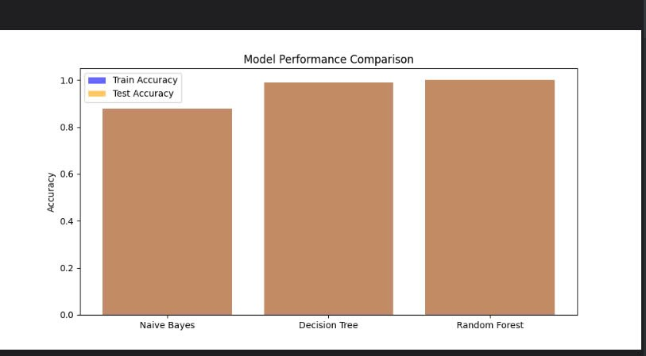
Kết quả

Slide 12
Kết quả
Random Forest có hiệu suất cao nhất với độ chính xác tốt trên cả tập huấn luyện và tập kiểm thử, nhờ khả năng tổng hợp dự đoán từ nhiều cây quyết định.
Decision Tree có độ chính xác thấp hơn một chút so với Random Forest, nhưng vẫn cho kết quả tốt, đặc biệt là với việc sử dụng độ sâu hợp lý.
Naive Bayes có tốc độ huấn luyện nhanh nhưng độ chính xác thấp hơn so với các mô hình khác, do sự giả định đơn giản của nó về tính độc lập của các thuộc tính.

